Slide 1
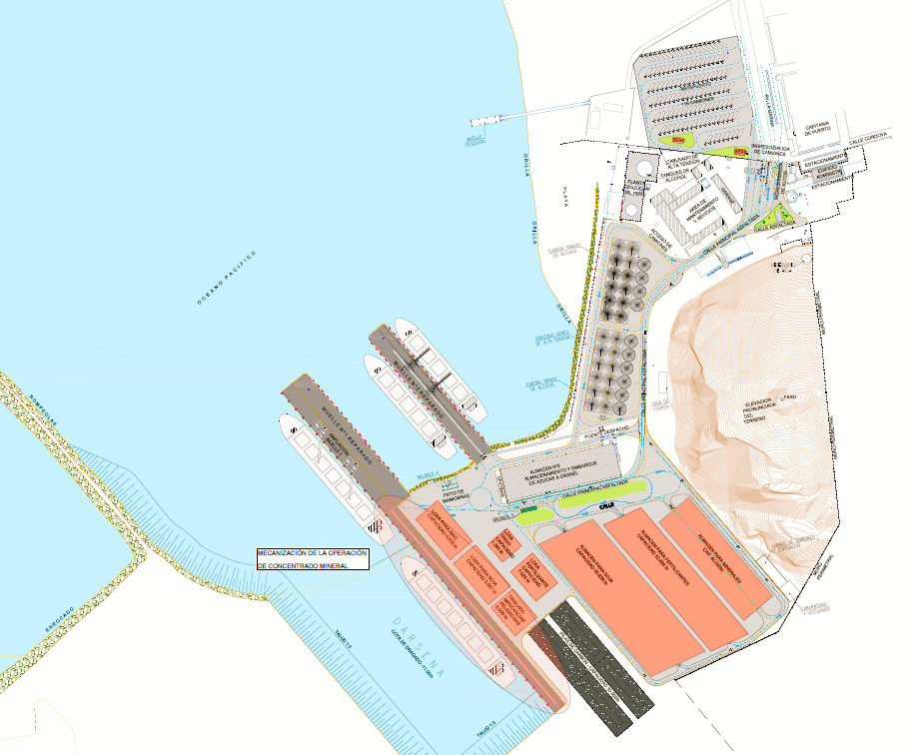
Modernización y Desarrollo del Terminal Portuario Multipropósito de Salaverry
Documento de Promoción de la
Declaratoria de Interés publicada
el 4 de agosto de 2017

Slide 2
PROINVERSIÓN, con fecha 4 de agosto de 2017, publicó la Declaratoria de Interés de la Iniciativa Privada del Consorcio Transportadora Salaverry*
Principales Características de la Concesión
Concedente
El Estado de la República del Perú quien actúa representado por el Ministerio de Transportes y Comunicaciones (MTC) y la Autoridad Portuaria Nacional (APN)
Alcance
Diseño, financiamiento, construcción, conservación, explotación y transferencia del Terminal Portuario de Salaverry
Plazo
30 años desde la Fecha de suscripción del Contrato de Concesión
Servicios
Servicios estándar a la nave: Utilización de los amarraderos del Terminal y Servicios de acceso a los buques
Servicios estándar a la carga
Servicios estándar a los pasajeros
Servicios especiales
Modalidad Contractual
Asociación Público Privada Autofinanciada bajo la modalidad de Contrato de Concesión
* Integrado por las empresas TRAMARSA y NAVIERA TRAMARSA, ambas del Grupo Romero.

Slide 3
La ejecución del proyecto ofrece una solución clara a la operatividad y la capacidad de crecimiento del tráfico…
Presentación de promoción
Fundamentos
1
Solución estable de dragado para el mantenimiento de la profundidad operativa a -10.5 m, dragado incluido en tarifa, con posibilidad de llegar a -14.0 m
2
Incremento de la capacidad operativa del puerto para asumir el incremento de tráfico previsto
Reparación y puesta a punto de la infraestructura actual para reducir el downtime del puerto
Modernización del equipamiento portuario
Dotación de instalaciones de almacenaje para implementar un modelo eficiente de operación
Construcción de nueva dársena interior
Desarrollo en etapas de sistemas especializados de operación para las principales cargas
3
Propuesta laboral para asumir a toda la planilla de trabajadores de la ENAPU
…mediante una solución estable de dragado, mejora de la obra marítima y mecanización progresiva de la operación conforme al crecimiento experimentado del tráfico

Slide 4

El Terminal de Salaverry se encuentra ubicado en el departamento de la Libertad a pocos kilómetros de Trujillo
Presentación de promoción
Localización del TP Salaverry
Cajamarca
La Libertad es el 4º departamento del país por volumen de PBI, y Trujillo es la 3ª ciudad por población
A nivel agropecuario es el 2º departamento por contribución al PBI nacional (caña, espárrago, lenteja, garbanzo, palta…)
La minería es el principal rubro de exportación de la región (Au, Ag, Cu, Pb, Mo)
La agroindustria es una de las más desarrolladas (azúcar, conservas, harinas, carne, bebidas…)
La industria turística destaca por la existencia de culturas ancestrales e importantes balnearios
El puerto de Salaverry es el 3er puerto de uso público por tráfico tras Callao y Matarani
Salaverry está a 550 km del Callao y 500 km de Paita
Pacasmayo
LA LIBERTAD
Huamachuco
Quiruvilca
Área afectada por la erosión costera
Trujillo
Puerto de Salaverry
Red de carretera
Eje litoral (Panamericana)
Eje sierra
Carretera
La región cuenta con un importante desarrollo agropecuario, minero y turístico

Slide 5
El Terminal Portuario de Salaverry manipuló 2.15 Mt en 2016, experimentando un incremento superior al 7% CAGR en la última década
Presentación de promoción
Evolución y principales tráficos del TP Salaverry
Evolución del tráfico (Mt; 2015)
Flujo de carga y producto (%t; 2015)
7.1% CAGR
76%
52%
Cereales y oleaginosas
Importación
19%
Fertilizantes
3%
Escoria
3%
Mercadería General
24%
Exportación
12%
Carbón
8%
Concentrado mineral
2%
Azúcar
1%
Alcohol etílico
El principal tráfico es importación de cereal, soya y fertilizantes; junto a exportación de carbón y cobre

Slide 6



La modernización permitirá operar nuevas cargas que la región desarrollará en los próximos años, principalmente minera y agrícola
Yacimientos mineros y principales proyectos
Producción agrícola y proyectos de irrigación
Presentación de promoción
Oportunidades de desarrollo de tráficos en la Zona de Influencia del TP Salaverry
Paita
Piura
Paita
CAÑARIACO
LA GRANJA
Moyobamba
Chiclayo
CERRO CORONA
Chachapoyas
MINAS CONGA
GALENO
MICHIQUILLAY
Chiclayo
Puerto Eten
Puerto Etén
Cajamarca
Cajamarca
OCÉANO PACÍFICO
LA ARENA
Chicama
Trujillo
Salaverry
MAGISTRAL
Salaverry
Chimbote
Chimbote
Producción
Huaraz
Huaraz
Aguacate, Frijol, Pimiento y Uva
Espárrago, Mango y Alcachofa
Bananos, Café y Cereal
Cítricos y Mango
Cereal (arroz)
Azúcar
Proyecto de irrigación
Yacimientos de cobre
Chavimochic
Olmos
Chinecas
Proyectos en explotación
Proyectos con EIA aprobado
Proyectos en exploración

Slide 7
El proyecto tiene una inversión referencial de 215.8 MUSD, de la cual 96.3 MUSD corresponde a etapas obligatorias que no dependen de la demanda
Presentación de promoción
Etapas de inversión establecidas
Distribución en planta
Descripción de etapas de inversión
Fase
Etapa
Inversión sin IGV
(US$ constantes)
Fase Obligatoria que no depende de la demanda
Etapa 1
US$ 32,947,275
Etapa 2
US$ 63,314,990
Fase Obligatoria que depende de la demanda
Etapa 3
US$ 18,035,000
Etapa 4
US$ 16,473,485
Etapa 5
US$ 27,561,000
Nueva dársena
US$ 57,433,500
Además el Concesionario asumirá el mantenimiento del dragado del puerto

Slide 8
Se han definido diferentes etapas de desarrollo del Terminal en función de la demanda, que se ejecutan bajo el cumplimiento de gatillos
Presentación de promoción
Gatillos para ejecución de inversiones sujetas a la demanda
Descripción de la etapa
Gatillo
Etapa 3
Mecanización de la descarga de granel limpio
Granel limpio: 1,200,000 t
Etapa 4
Concentrado
Desarrollo de mayor capacidad de almacenamiento para concentrado
Concentrado : 800,000 t
Etapa 4
Soya y fertilizante
Desarrollo de mayor capacidad de almacenamiento para soya y fertilizante
Soya y fertilizante: 1,800,000 t
Etapa 5
Mecanización de la carga de concentrado mineral
Concentrado: 1,200,000 t
En cualquiera de las etapas: Nueva dársena
Apertura de la nueva dársena
(en cualquier de las etapas tras la entrega de las obras obligatorias)
Factor de ocupación promedio de muelle: 65% o
Concentrado: 1,800,000 t o
Soya y fertilizante: 1,800,000 t
La apertura de la nueva dársena podría ocurrir en cualquiera de las etapas operativas tras las obras obligatorias

Slide 9
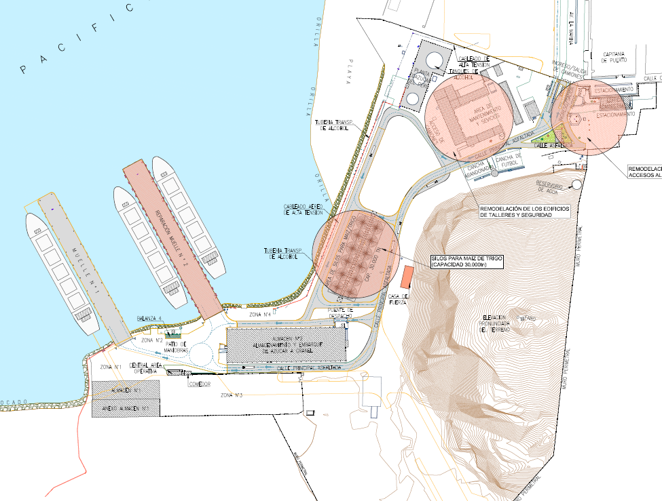
En la Etapa 1 se construirán silos para cereales y se iniciará la reparación del muelle 2 (pilotes, plataforma, defensas, bitas…)
Presentación de promoción
Etapa 1
Etapa 1: Layout y principales actuaciones
Etapa 1 - Modernización y desarrollo
Remodelación de los edificios de talleres y seguridad
Remodelación de accesos al terminal
Reparación del muelle 2
Silos para maíz y trigo
La Etapa 1 es de desarrollo obligatorio no sujeta a demanda, e incluye el primer dragado de mantenimiento

Slide 10
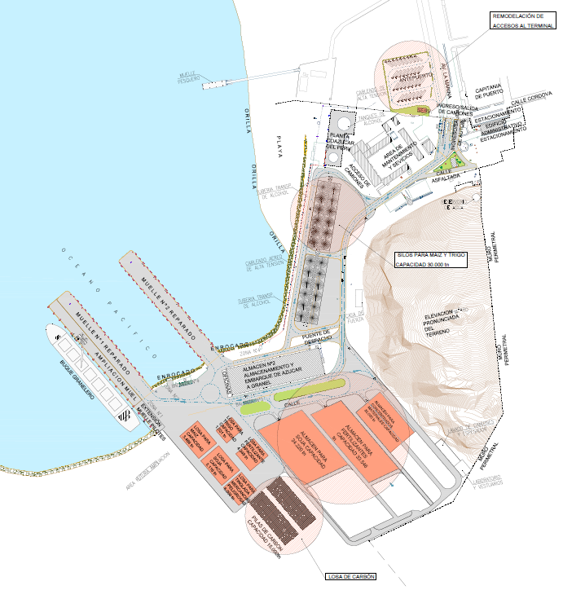
En la Etapa 2 se extenderá y reparará el muelle 1, y se desarrollarán las bodegas para fertilizante, soya y concentrado
Presentación de promoción
Etapa 2
Etapa 2: Layout y principales actuaciones
Etapa 2 - Modernización y desarrollo
Antepuerto
Reparación y ensanche del Muelle 1
Adquisición de grúa de muelle
Extensión del sitio 1A
Almacén de concentrado mineral
Almacén de fertilizantes
Almacén de soya
Losas para almacenamiento
La Etapa 2 es de desarrollo obligatorio no sujeta a demanda

Slide 11
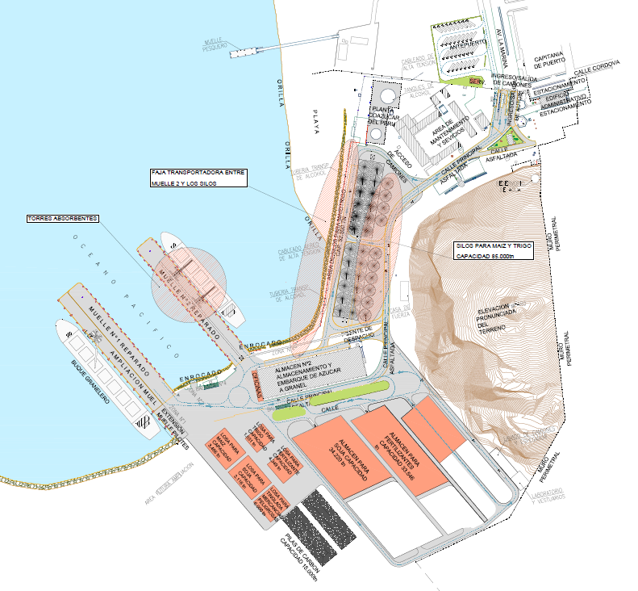
La Etapa 3 mecanizará la descarga del granel limpio con torres absorbentes
Presentación de promoción
Etapa 3
Etapa 3: Layout y principales actuaciones
Etapa 3 - Mecanización de Cereal
Ampliación de silos
Torres absorbentes
Faja transportadora entre muelle y silos
La Etapa 3 está sujeta al cumplimiento de un gatillo de demanda de 1.2 Mt de granel limpio (trigo y maíz)

Slide 12
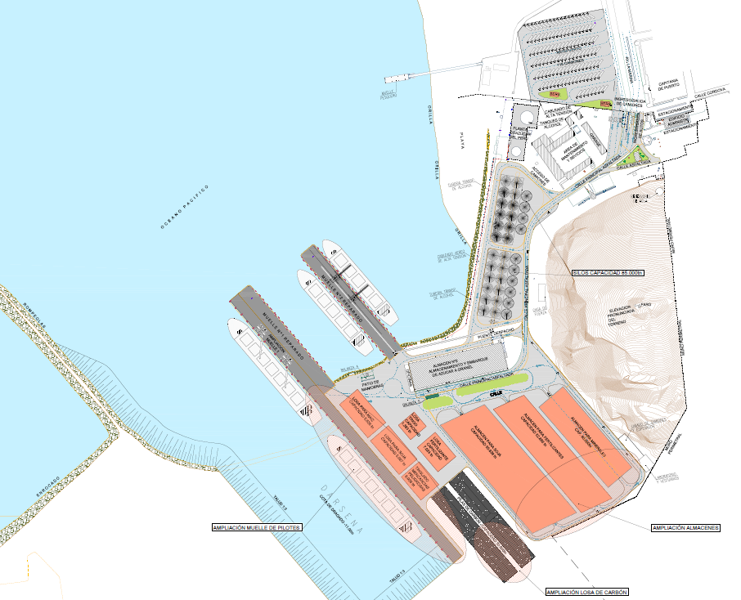
La Etapa 4 aumentará la capacidad de almacenamiento…
Presentación de promoción
Etapa 4
Etapa 4 y desarrollo de la nueva dársena: Layout y principales actuaciones
Etapa 4 – Almacén
Nueva grúa portuaria para el sitio 1A
Expansión del almacén de Soya
Expansión del almacén de fertilizantes
Expansión del almacén de concentrado mineral
Ampliación de losas de almacenamiento
… con diferentes gatillos para fertilizante y soya (1.8 Mt) o para concentrado (0.8 Mt)

Slide 13
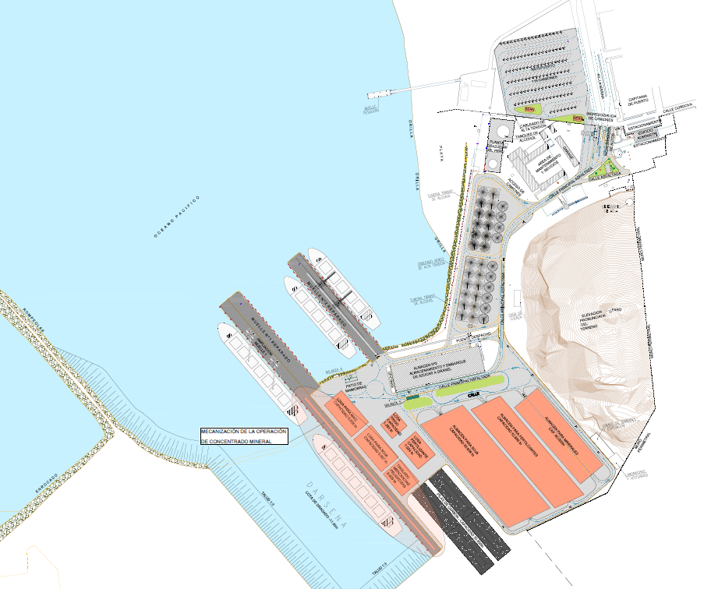
La Etapa 5 permitirá especializar el atraque multipropósito para carga de mineral
Presentación de promoción
Etapa 5
Etapa 5: Layout y principales actuaciones
Etapa 5 - Mecanización de mineral
Mecanización del sistema de carga de concentrados minerales
Sistema Shiploader
Mecanización del almacén de concentrados minerales
Faja tubular muelle-almacenes
La Etapa 5 está sujeta al cumplimiento de un gatillo de demanda de 1.2 Mt de concentrado mineral

Slide 14
La dársena se ejecutará si la ocupación promedio de muelle alcanza 65% …
Presentación de promoción
Desarrollo de la nueva dársena: Layout y principales actuaciones
Apertura de nueva dársena
Muelle
Dragado de nueva dársena
Atraque multipropósito para naves Panamax
… o si los niveles de tráfico de fertilizante y soya o concentrado superan unos niveles determinados (soya y fertilizante: 1.8 Mt; o concentrado: 1.8 Mt)

Slide 15
Adicional a la estructura básica de tarifas, se ha incorporado una nueva tarifa asociada al Servicio de Acceso a los Buques para costear el dragado
Presentación de promoción
Esquema tarifario
Servicios a la Carga
Comprende los servicios de descarga y/o embarque de la carga, así como la utilización de la infraestructura y equipamiento portuario requerido del Terminal
La tarifa se aplica por tonelada, con la excepción de la carga contenerizada que se aplica por unidad
Servicios a los Pasajeros
Incluye el servicio de embarque / desembarque de pasajeros garantizando en todo momento un acceso seguro desde la nave hasta la salida del Terminal y viceversa, así como las instalaciones y los recursos humanos necesarios para llevar a cabo el servicio de control de pasaporte y servicio de control de equipaje
Uso de amarradero
Esta tarifa incluye el servicio de amarre y desamarre de la nave
La tarifa se aplica por: (i) metro de eslora de la nave; y, (ii) hora o fracción de hora
Servicios de Acceso a los Buques
Se ha incorporado una nueva tarifa de Acceso a los Buques en base a las Unidades de Arqueo Bruto (UAB) del buque
Comprende el dragado de mantenimiento, las torres de enfilación, balizamiento y ayudas a la navegación que no sean de competencia de DICAPI
Existirá una exención durante el primer año, hasta que se ejecute el primer dragado
El objetivo es cubrir los gastos del operador en el mantenimiento del dragado, que hasta ahora asumía el Estado peruano; permitiendo redistribuir los costes a los diferentes agentes portuarios y marítimos

Slide 16
Se han definido tarifas máximas integradas, incluyendo en ellas 10 días de almacenamiento libre de pago
Presentación de promoción
Tarifas máximas definidas
Servicios Estándar | Tarifas máximas
Servicio a la Nave
Uso de amarradero (por metro/eslora/hora) | 1.25 US$/m·h
Servicio de acceso a los buques (por UAB) | 1.75 US$/UAB
Servicios a la Carga (embarque/descarga internacional)
Carga de cereal a granel | 10.11 US$/t
Carga de mineral a granel | 15.00 US$/t
Otras cargas secas a granel | 10.11 US$/t
Carga fraccionada | 15.00 US$/t
Granel líquido | 2.00 US$/t
Carga rodante | 21.00 US$/t
Carga contenerizada – 20’ lleno | 120.0 US$/contenedor
Carga contenerizada – 20’ vacío | 120.0 US$/contenedor
Carga contenerizada – 40’ lleno | 150.0 US$/contenedor
Carga contenerizada – 40’ vacío | 150.0 US$/contenedor
Servicio de embarque o carga de cabotaje | 0.7 x Tarifa de embarque o descarga internacional
Servicios a los Pasajeros
Pasajero | 6.00 US$/pax
Almacén | 10 días libre de pago

Slide 17
Existirán descuentos a las tarifas máximas hasta que el Concesionario ejecute las inversiones obligatorias necesarias para ofrecer el Servicio Estándar
Presentación de promoción
Tarifas con descuento y plazo de aplicación
Desde la toma de posesión del Terminal, el Concesionario aplicará descuentos superiores al 50% sobre las tarifas máximas establecidas en el contrato, por un plazo no inferior a los 2 años.
Tipo de carga | Carga con descuento | Tarifas Máximas | Descuento mínimo sobre Tarifas Máximas | Tarifas con Descuento | Plazo de mínimo de vigencia de los Descuentos
Concentrado de mineral | Concentrado de mineral | US$ 15.00 TM | 56.67% | 6.5 US$ / TM | 30 meses
Otros Graneles sólidos | Cereal a granel //Otras cargas secas a granel | US$ 10.11 TM | 50.54% | 5.0 US$ / TM | 24 meses
Los plazos de vigencia de los descuentos señalado en el cuadro anterior, únicamente culminarán si adicionalmente a la verificación del plazo, el Concesionario ha ejecutado las obras obligatorias que le permitan prestar el servicio de estándar en las condiciones previstas en el contrato

Slide 18
El contrato incluirá cláusulas de protección ambiental, así como la cláusula anticorrupción
Presentación de promoción
  El contrato incorporará cláusulas socio-ambientales con obligaciones definidas para el Concesionario y el Concedente.
  De conformidad con lo dispuesto en el Decreto Supremo N° 410-2015-EF el contrato de concesión incluirá la Cláusula Anticorrupción, según la cual en caso de actos de corrupción se declarará la caducidad de la Concesión.

Slide 19
Se han establecido requisitos de calificación para los terceros interesados en el Proyecto o uno alternativo
Presentación de promoción
Requisitos de calificación
Dentro de los 90 días calendario contados desde el 5 de agosto de 2017, los terceros interesados deberán expresar interés en el proyecto, cumpliendo lo establecido en la declaratoria de interés publicada el 4 de agosto de 2017. A continuación, un resumen de los requisitos técnicos y financieros:
Requisitos Técnicos
el Postor deberá acreditar experiencia en la operación de al menos 1’000,000 de toneladas en cada uno de los últimos tres (3) años calendario contados desde la publicación de la Declaratoria de Interés.
La acreditación antes referida podrá realizarse por cualquiera de las situaciones siguientes:
i. Como Administrador Portuario.
ii. Como Operador Portuario.
iii. Como Operador Logístico.
iv. Como Operador de Estiba.
Requisitos Financieros
el Postor deberá acreditar un patrimonio neto mínimo de US$ 60’650,00.00. Además, deberá entregar una carta fianza bancaria de garantía de seriedad de su participación por US$ 1´500,000.00.

Slide 20
A fin de garantizar las obligaciones establecidas en el Contrato, el Concesionario entregará al Concedente una garantía de fiel cumplimiento
Presentación de promoción
Garantía de fiel cumplimiento
A fin de garantizar todas y cada una de las obligaciones establecidas en el Contrato de Concesión, incluyendo las de diseño, financiamiento, construcción, conservación, explotación y transferencia de las obras, pago de penalidades, y ejecución de inversiones complementarias si las hubiere, el Concesionario entregará al Concedente una garantía de fiel cumplimiento del contrato de concesión, de acuerdo a lo siguiente:
Desde la fecha de cierre, hasta doce (12) meses posteriores a la caducidad de la concesión: diez por ciento (10%) del monto de inversión referencial de las Obras Obligatorias en valores constantes.
Adicionalmente, antes del inicio de ejecución de cada etapa de las inversiones, el Concesionario deberá incrementar el monto de la garantía de fiel cumplimiento obligatoria señalada en el párrafo anterior, en diez por ciento (10%) del presupuesto estimado de obras establecido en el expediente técnico aprobado por la APN correspondiente a cada etapa y mantenerla vigente hasta seis (6) meses posteriores a la emisión del acta de recepción de las obras de la etapa respectiva.

Slide 21
Declaratoria de Interés de la Iniciativa Privada Autofinanciada denominada "Modernización y Desarrollo del Terminal Portuario Multipropósito de Salaverry", presentada por el Consorcio Transportadora Salaverry
La Agencia de Promoción de la Inversión Privada del Perú, PROINVERSIÓN, con fecha 04.08.2017, publicó la Declaratoria de Interés de la Iniciativa Privada Autofinanciada “Modernización y Desarrollo del Terminal Portuario Multipropósito de Salaverry", presentada por Consorcio Transportadora Salaverry, integrado por las empresas TRAMARSA y Naviera TRAMARSA. Al respecto, de acuerdo con lo establecido en el marco legal, los terceros interesados podrán presentar ante ProInversión sus expresiones de interés en relación con la ejecución del mismo proyecto, u otro alternativo, dentro del plazo de 90 días calendario, contados a partir del 5 de agosto de 2017. En esta perspectiva, se invita a los interesados a consultar la declaratoria de interés en el enlace siguiente:
http://www.proyectosapp.pe/RepositorioAPS/0/2/JER/IP_006_2012/DI_El_Peruano.pdf
Para consultas complementarias podrá dirigirse al Sr. Luis del Carpio, Director del Proyecto, y enviar sus comunicaciones a los correos siguientes: ldelcarpioc@proinversion.gob.pe; contact@proinversion.gob.pe.
Nota: La presente presentación ha sido elaborado con fines informativos y de promoción. El documento que contiene la descripción del proyecto, los aspectos sustanciales del contrato de concesión y los requisitos de participación es el señalado en el link indicado.

